Slide 1
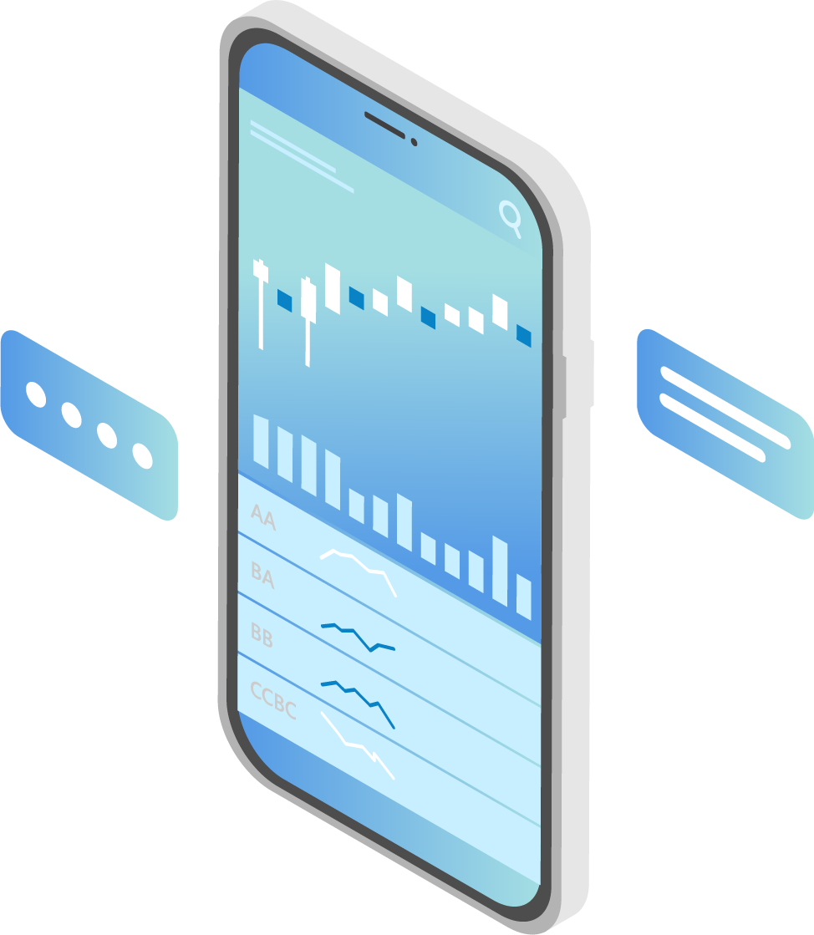

App de Finanzas
Personales
Capstone – Sección 003D
Cristopher Arredondo – Ángel Cea

Slide 2


Problema
La gestión financiera de las personas suele apoyarse en múltiples fuentes: cartolas bancarias, Excel, anotaciones manuales o plataformas fragmentadas.
Esto provoca:
  Falta de una visión consolidada de ingresos, gastos y deudas.
  Errores manuales y registros incompletos.
  Dificultad para organizar gastos compartidos.
  Información poco confiable para la toma de decisiones.
App de Finanzas
Personales
page 002

Slide 3


Solución
Realizamos una aplicación móvil que beneficie y que ayude a centralizar los registros que tiene la personas naturales.
Características principales de la solución:
  Registro manual de ingresos, gastos, deudas y objetivos.
  Clasificación flexible con categorías personalizadas.
  Visualización en un panel unificado con deudas y gastos por meses.
  Gestión de gastos y deudas compartidas.
App de Finanzas
Personales
page 003

Slide 4

Alcance
Versión 1 (V1):
  Plataforma Android.
  Registro manual de movimientos financieros.
  Clasificación de operaciones por categorías.
  Panel unificado con totales.
  Gastos/deudas compartidas.
  Eliminación de cuenta y datos asociados.
Futuras versiones (V2+):
  iOS.
  Proyecciones financieras automáticas.
  Adjuntos (boletas, comprobantes).
  Soporte offline con sincronización.
  Integraciones externas (bancos, SII, Transbank).
  Integracion de IA con conocimiento en Finanzas
App de Finanzas
Personales
page 004

Slide 5
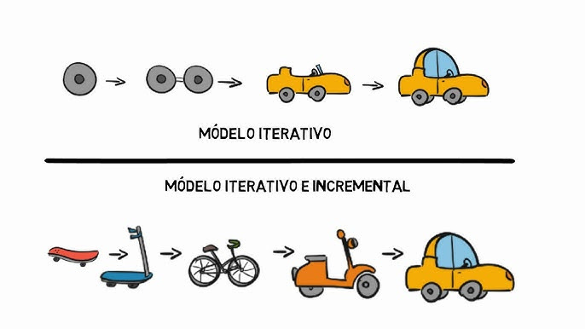
Metodología
Se utilizo un enfoque iterativo e incremental, que permitirá entregar una primera versión funcional y mejorarla progresivamente.
Etapas principales:
  Análisis de requerimientos.
  Diseño de arquitectura y modelos UML.
  Desarrollo de módulos en Angular/Ionic y Firebase.
  Pruebas funcionales, de rendimiento y usabilidad.
  Despliegue en Android y retroalimentación de usuarios.
App de Finanzas
Personales
page 005

Slide 6

Requerimientos
No Funcionales
  Seguridad: acceso restringido por usuario (UID) en Firestore, cifrado TLS/HTTPS.
  Disponibilidad: ≥ 99%.
  Rendimiento: tiempos de respuesta ≤ 3 segundos en operaciones comunes.
  Usabilidad: interfaz simple y clara, mensajes de error comprensibles.
  Mantenibilidad: código documentado y modular.
  Escalabilidad: arquitectura preparada para nuevas funciones en versiones futuras.
App de Finanzas
Personales
page 006

Slide 7
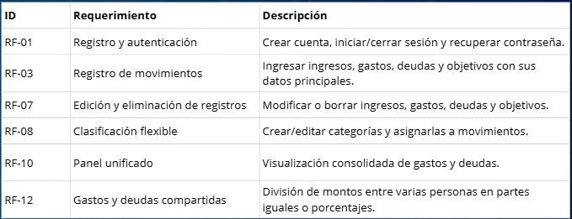
Requerimientos
Funcionales
App de Finanzas
Personales
page 007

Slide 8
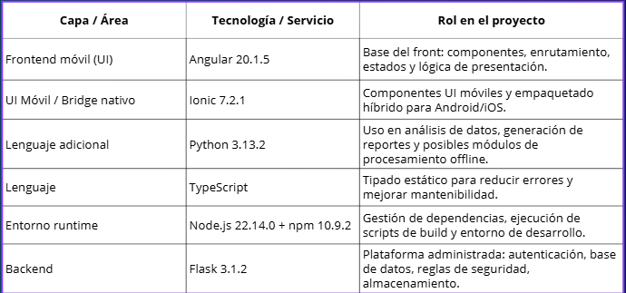
Tecnologias
App de Finanzas
Personales
page 008

Slide 9
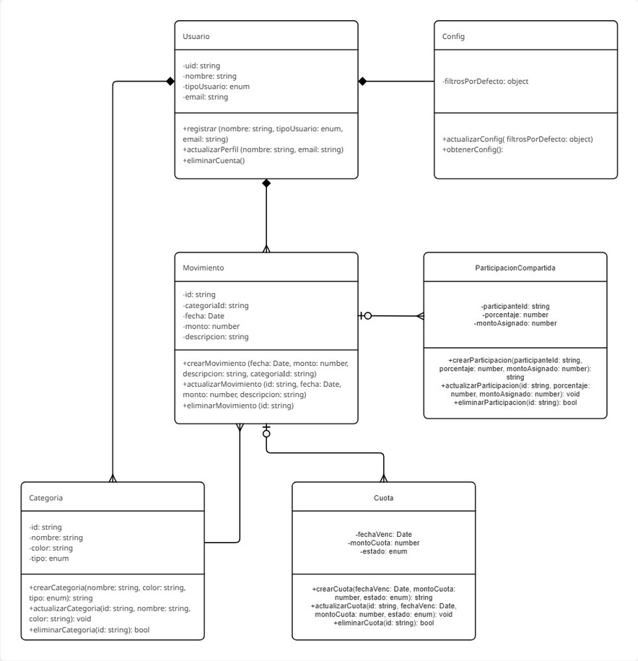
Diagrama de Clases
El diagrama muestra a Usuario como entidad central, con Categorías y Movimientos asociados. Cada movimiento pertenece a una categoría y puede incluir Cuotas o Participaciones compartidas según corresponda.
App de Finanzas
Personales
page 009

Slide 10
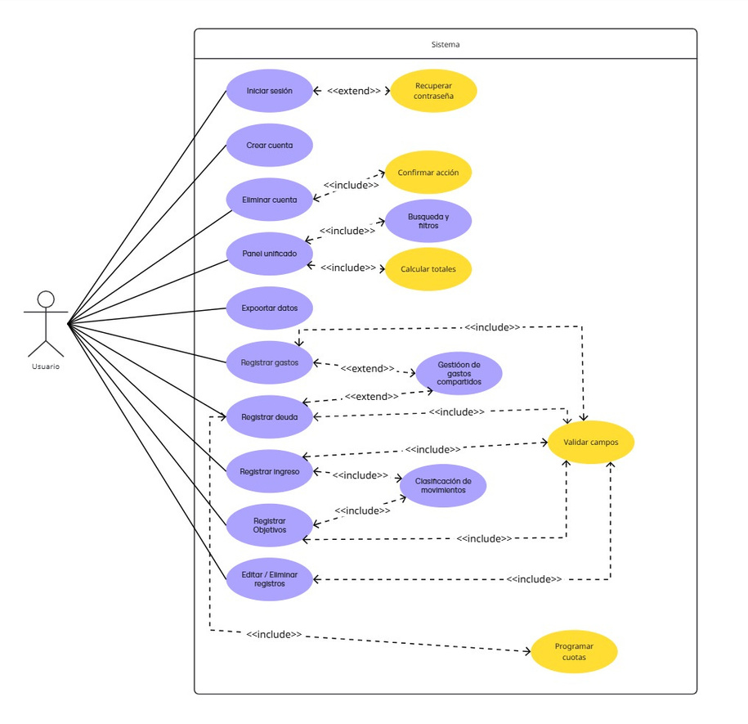
Diagrama de Casos de Uso
El diagrama representa al Usuario interactuando con la app: puede registrarse, iniciar sesión y gestionar su perfil, además de registrar, editar y eliminar movimientos. También accede al panel unificado, usa búsquedas y filtros, gestiona categorías, divide gastos/deudas compartidas, exporta datos y puede eliminar su cuenta.
App de Finanzas
Personales
page 010

Slide 11
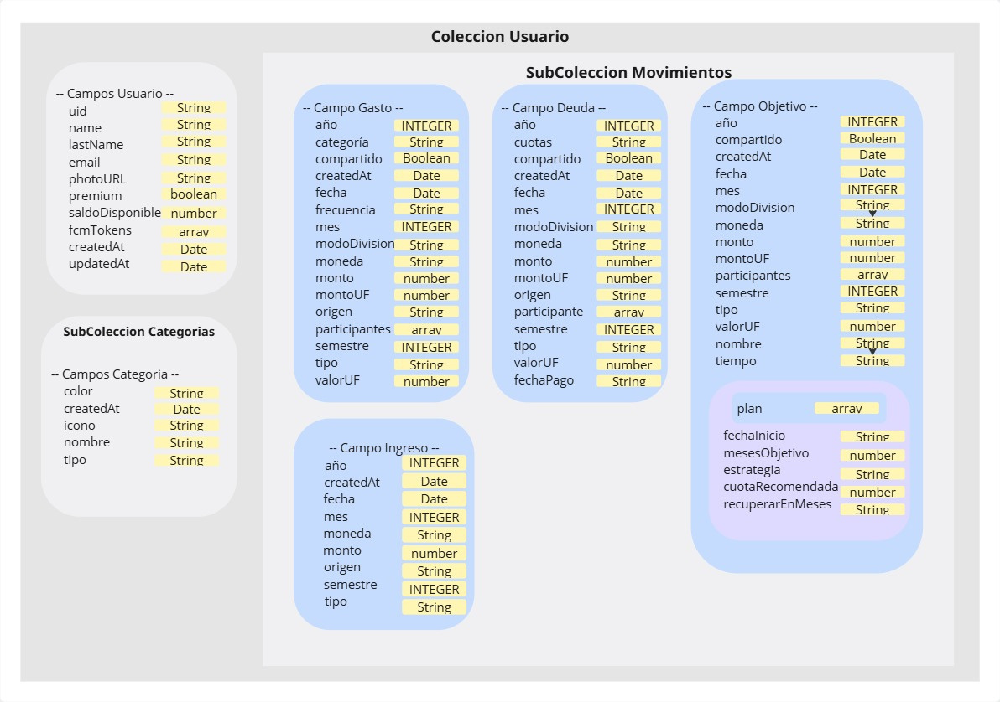
Diagrama de Base de datos
App de Finanzas
Personales
page 011

Slide 12
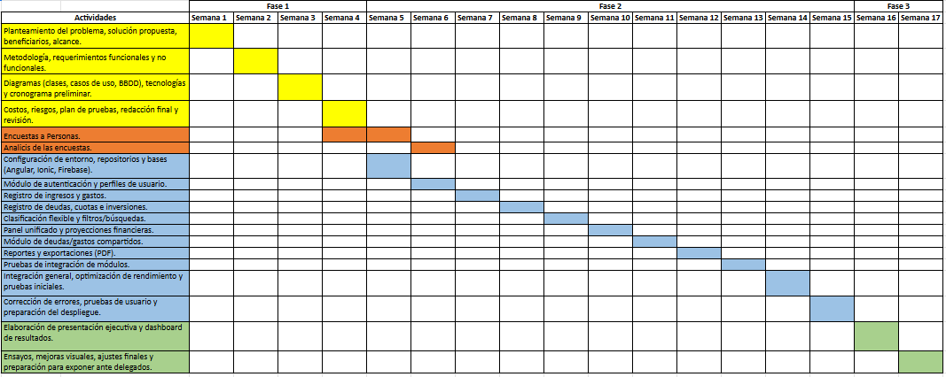
Cronograma
App de Finanzas
Personales
page 012

Slide 13
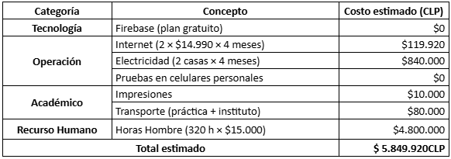
Costos
App de Finanzas
Personales
page 013

Slide 14
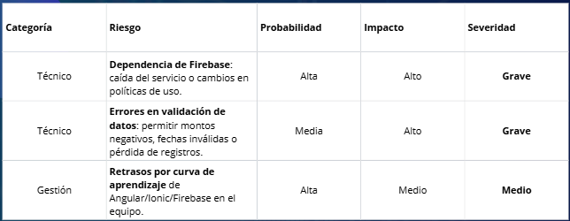
Riesgos
App de Finanzas
Personales
page 014

Slide 15
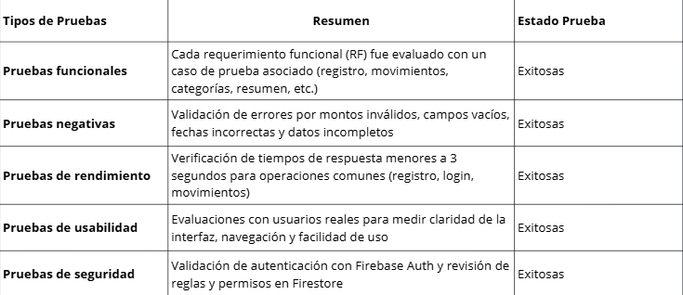
Pruebas
page 015

Slide 16

Lecciones aprendidas
Las lecciones más importantes:
  Importancia de planificar desde el principio
  La comunicación constante dentro del equipo es clave
  La retroalimentación mejora el producto
  El manejo de versiones y control de cambios es fundamental
page 016

Slide 17

App de Finanzas
Personales
Gracias por su atención

